Slide 1
利用標記文本建構個人資料庫的
一套方便流程
以STAML(Simple Text Annotation Markup Language)格式作為中介格式為例
曹又霖

Slide 2
目的
將純文本資料經由標記工具標註後可以分析出其文本中各種不同性質詞彙的位置。
利用這個分析結果可以將資料建構成個人資料庫以利後續對於此文本的檢索分析、詞頻分析。
純文本資料
標記
工具
個人資料庫
標記結果的分析檢索

Slide 3
問題
問題主要有兩個：
  各個標記工具所使用之格式不同，無法直接在使用者不知道其格式之情況下進行工具與工具之間的連接。
  標記工具所使用之格式與建構資料庫的格式也不相同，無法直接在使用者不知道其格式之情況下將標記之結果直接建構成資料庫。
標記
工具Ａ
標記
工具Ｂ
標記
工具
個人資料庫

Slide 4
傳統上的解決方法
手動解決。
對每種不同格式特別撰寫程式去進行各種工具格式之間的轉換。
  並沒有一個通用的中介格式存在。
  僅僅只是將標記工具A之格式內容轉成標記工具B之格式內容或是建構個人資料庫所需之格式內容。
  轉換時並不會紀錄原本在標記工具時所做之設定，例：
    標記的樣式
    使用者自行輸入的解釋

Slide 5
解決方法
我們提出一種新的中介格式STAML(Simple Text Annotation Markup Language)與資料轉換的工具藉以作為銜接的橋樑。
標記
工具Ａ
STAML
轉換工具
標記
工具Ｂ
標記
工具
STAML
轉換工具
個人資料庫

Slide 6
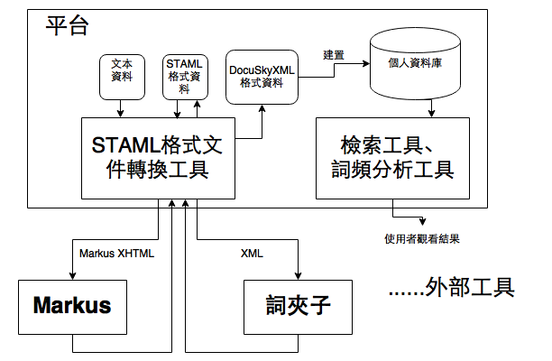
系統架構與流程
目前完成的
部分

Slide 7
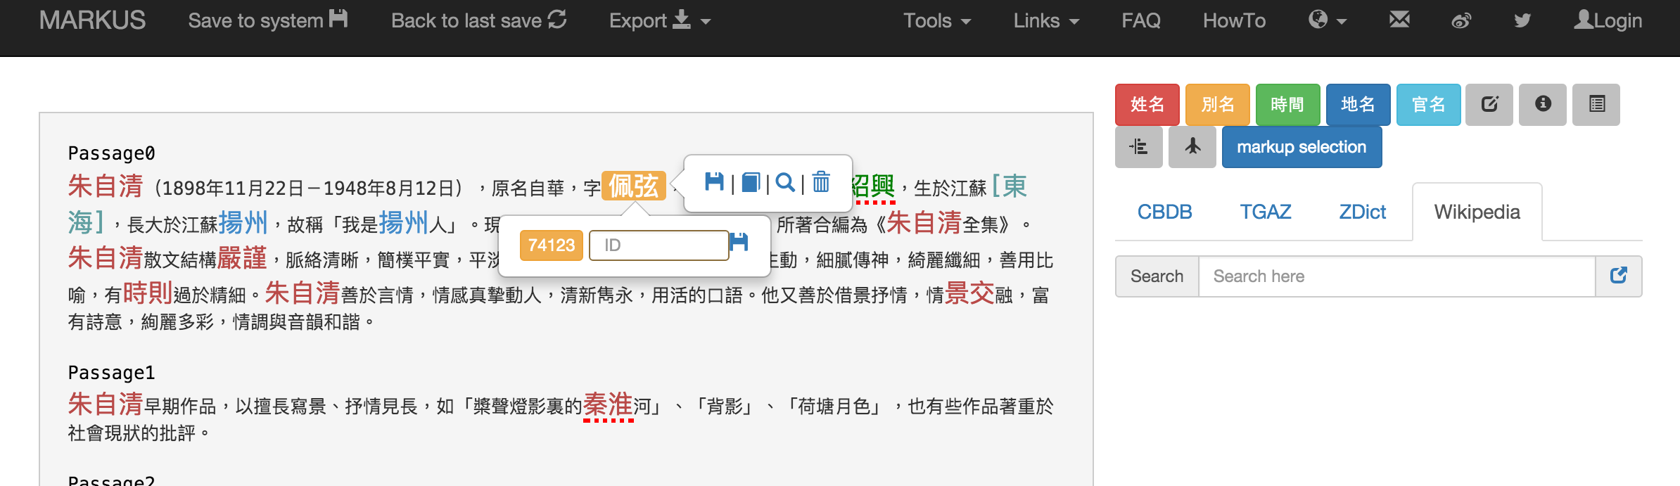
系統架構與流程
對於這樣的系統開發，用什麼樣的語言都可以做開發。
為了要能夠使使用者覺得方便使用，我們選擇網頁平台為主。

Slide 8
系統架構與流程
網頁平台分為前端與後端，那系統主要的轉換工具究竟該放置何處？
基於避免讓所有人的資料轉換全部集中在伺服器上做運行，我們選擇了前端，使個人的資料轉換可以在自己的電腦上利用瀏覽器直接做運算。
故在開發上我們會使用JavaScript語言進行開發。

Slide 9
STAML(Simple Text Annotation Markup Language)
做為標記工具與標記工具格式之間轉換與標記工具與建構個人資料庫之間轉換的中介格式。
利用ＸＭＬ的規範所定義出來，為ＸＭＬ之子集。
透過觀察各個標記工具所定義的格式後，會了解到STAML除了必須保留下來文本本身的資訊與標記的結果外，還必須保留下各個工具之應用程式個別的設定與使用者個人所標註的資料，並且也得保留一些與外部其他程式之間的連結。
底下我會來詳細解釋STAML格式所應該具備的一些特性。

Slide 10
STAML(Simple Text Annotation Markup Language)
整理其餘工具的格式中觀察出，文件的標註有五大類型，而 STAML 必須提供方法來處理這五類的標註資訊。
文件本身Metadata
文件標註格式
文件結構與詞彙標記
應用程式設定
使用者回饋資訊
外部程式連結

Slide 11
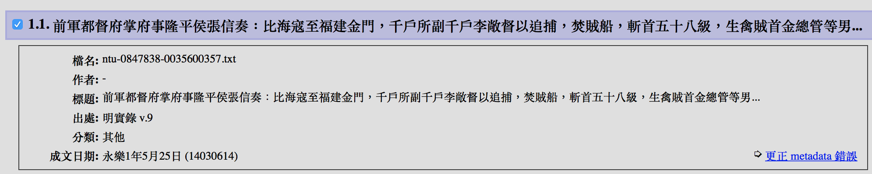
STAML(Simple Text Annotation Markup Language)
文件本身Metadata
一份文件裡會有描述此份文件的Metadata，像是該文件的標題、作者⋯⋯等等這類資訊。

Slide 12
STAML(Simple Text Annotation Markup Language)
文件本身Metadata
像是在THDL之XML中：
檔名
<document filename=“TPYL-01_01_001_000-001-0001”>
文章標題
<title>三五歷記</title>
作者
<author order=“0”>徐整</author>

Slide 13
STAML(Simple Text Annotation Markup Language)
文件本身Metadata
而在Markus中這類資訊比較少，唯一有的就是檔名：
檔名
<div class="doc" markupfullname="true … filename=“markus_test”

Slide 14
STAML(Simple Text Annotation Markup Language)
文件本身Metadata
根據目前的整理，STAML本身需制定：
  檔名
  文章標題
  作者
  時間
而由於Metadata對於不同種類的文本資料會有很多不同類別的Metadata，故未制定的部分應當要可以自定義標籤來進行存放。

Slide 15
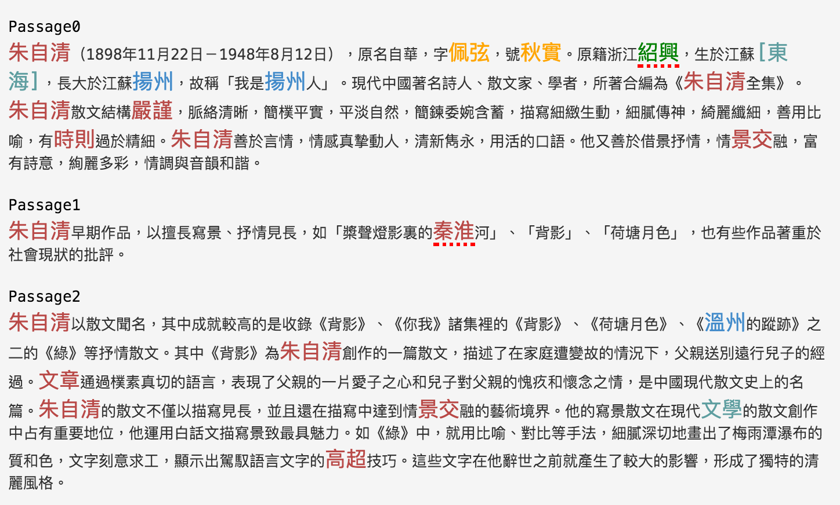
STAML(Simple Text Annotation Markup Language)
文件結構與詞彙標記
標記工具主要目的就是為了要能標記出文章中出現之人名、地名⋯⋯等等的名詞，故此類資訊必定得記錄下來。

Slide 16
STAML(Simple Text Annotation Markup Language)
文件結構與詞彙標記
像是在Markus中：
段落
<span class=“passage” type=“passage” id=“passage1”>
人名
<span class=“fullName markup unsolved ” type=“fullName” …>朱自清</span>散文結構
地名
故稱「我是<span class=“placeName markup unsolved” type=“placeName”>揚州</span>人」

Slide 17
STAML(Simple Text Annotation Markup Language)
文件結構與詞彙標記
文章結構本身會具有
  章節
  段落
詞彙的標記應當可以分基本的五類
  人
  事
  時
  地
  物
對於究竟是什麼類型的事情、什麼類型的物品等等這些詳細的類別應當可以自定義屬性去做詳加的描述。

Slide 18
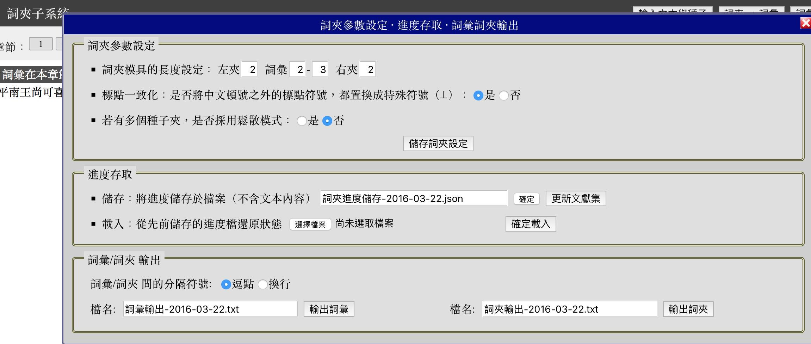
STAML(Simple Text Annotation Markup Language)
應用程式設定
每個不同的標記工具會在文件中紀錄之前有做過的事情。
  Markus會記得之前是否有做過自動標記以及之前標記之樣式
  詞夾子工具則是會記住上次找到的詞夾和種子詞彙
在資料轉換的過程中，我們也會希望這樣的資訊能夠保留。

Slide 19
STAML(Simple Text Annotation Markup Language)
應用程式設定
像是在Markus中：
有經過Markus自動標記人名過
<div class=“doc” markupfullname=“true”
標注樣式之設定
<div class=“doc” tag="{&quot;fullName … quot;&quot;}}”>

Slide 20
STAML(Simple Text Annotation Markup Language)
應用程式設定
為了要實現Markus和詞夾子工具之間的連接，至少在STAML要先能夠儲存
  Markus的設定
  詞夾子的設定
對於未來可能出現的其他的應用程式，他們也可以在這之中自定義去安插屬於自己所寫之應用程式之設定進去。

Slide 21
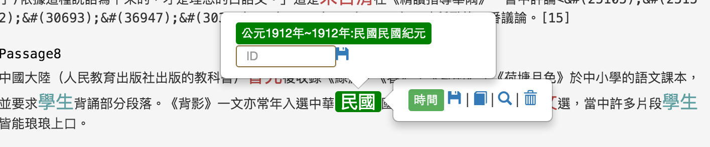
STAML(Simple Text Annotation Markup Language)
使用者回饋資訊
使用者會在段落上做些註解，也會在標記上做些解釋，以增加標記完後對於文章或是詞彙有更進一步的解釋。

Slide 22
STAML(Simple Text Annotation Markup Language)
使用者回饋資訊
像是在Markus中：
對於該時間使用者自己做的一些註釋
<span class=“timePeriod markup unsolved” type=“timePeriod” timeperiod_id=“&amp;#(20844);&amp;#(20803);1912&amp;#(24180);~1912&amp;#(24180);:&amp;#(27665);&amp;#(22283);&amp;#(27665);&amp;#(22283);&amp;#(32000);&amp;#(20803);”>民國</span>

Slide 23
STAML(Simple Text Annotation Markup Language)
使用者回饋資訊
經過整理，STAML中應當可以對文本的三個地方去紀錄使用者自己輸入的註解。
  章節
  段落
  標記詞彙

Slide 24
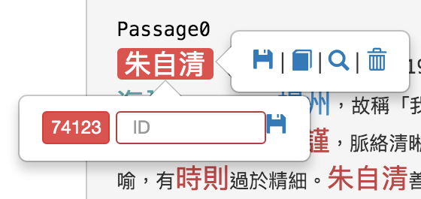
STAML(Simple Text Annotation Markup Language)
外部程式連結
標記工具有時會將標記出來的詞彙與外部資料庫做連接。
  Markus在標註人名時會標上其人物在CBDB之中的編號。

Slide 25
STAML(Simple Text Annotation Markup Language)
外部程式連結
像是在Markus中：
該人物在CBDB中之編號
<span class=“fullName markup unsolved ” type=“fullName” cbdbid=“74123” x_origin=“90.5” y_origin=“130.5” refered=“TRUE”>朱自清</span>

Slide 26
STAML(Simple Text Annotation Markup Language)
外部程式連結
由於Markus的人名標記會標記上人物在CBDB之中的ID，故在STAML中自然而然也要把這個ID保留起來。
至於未來若資料還有跟其餘外部網站或資料庫連結，亦可利用相同方法自定義保存起來。

Slide 27
STAML(Simple Text Annotation Markup Language)
根據以上說明，我們認為STAML只要紀錄以下五種類型的標註，對於一般標註的需求應當是相當完善。
關於 STAML完整的定義，目前仍在思考階段，只能先列出其標籤的性質。
文件本身Metadata
文件標註格式
文件結構與詞彙標記
應用程式設定
使用者回饋資訊
外部程式連結

Slide 28
STAML(Simple Text Annotation Markup Language)
目前對於Markus中對於文本標記究竟用了什麼標籤以及各個標籤代表什麼意思已經有將之整理成了一張表。
https://docs.google.com/document/d/1nzFmf0XfC2tQRMVntyYhB0pWK17NFV0aOisC5UuRn2c/edit?usp=sharing

Slide 29
下一步
整理詞夾子工具之格式與DocuSkyXML格式，並做出第一版的STAML格式。
將格式之間的轉換工具完成。

